Slide 1

Защита окружающей среды
Музыка - Etta James - At Last

Slide 2
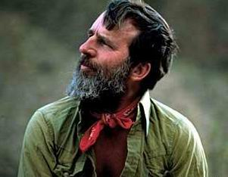
Рост ради роста – девиз раковой опухоли
Эдвард Пол Эбби (29 января 1927 - 14 марта 1989) - один из самых влиятельных американских писателей конца двадцатого века по темам окружающей среды.
Защита окружающей среды

Slide 3
Если Его Величество дорожит прелестью своих садов, белизной лица и красивостью белья и если не хочет, чтобы его верноподданные задохнулись и закоптели, подобно дурной ветчине, то парламент убедительнейше просит совершенно запретить употребление этого горючего материала, называемого каменным углем.
— Из послания английского парламента королю от 1316 г.
Мы, Homo sapiens, научились использовать громадное количество природных ресурсов, от которых теперь зависим... В результате сложилась форма контролируемого существования, которую мы называем цивилизацией... Но, похоже, мы сами себя загнали в угол... Без непрерывного снабжения природными ресурсами цивилизованное общество непременно рухнет, а человеческая популяция зачахнет.
— Брайан Скиннер
Защита окружающей среды

Slide 4
Каждая форма жизни является уникальной, заслуживающей уважения, вне зависимости от её ценности для человека.
— Мировая хартия охраны пироды ООН
Экология — наука будущего, и, возможно, само существование человека на нашей планете будет зависеть от ее прогресса.
— Ф. Дрё
Каждый здравомыслящий человек согласится с тем, что чистый воздух, чистая вода и незагрязненная земля – это жизненная необходимость. Но чем мы готовы пожертвовать ради этого? И какая угроза нависнет над человечеством, если мы не будем беречь окружающую среду? Существуют два мнения по этому поводу.
Один полюс представлен философией защиты окружающей среды с учетом ограничения и угрозы. Согласно этой концепции, человеческая деятельность приводит к разрушению сложной сети природных экосистем, что может иметь непредсказуемые последствия. Поэтому мы должны следить, чтобы «плотина» не разрушилась и нас не поглотили бушующие океаны. Сторонник данной точки зрения, выдающийся биолог из Гарвардского университета, Э.О. Уилсон, пишет следующее
Защита окружающей среды

Slide 5
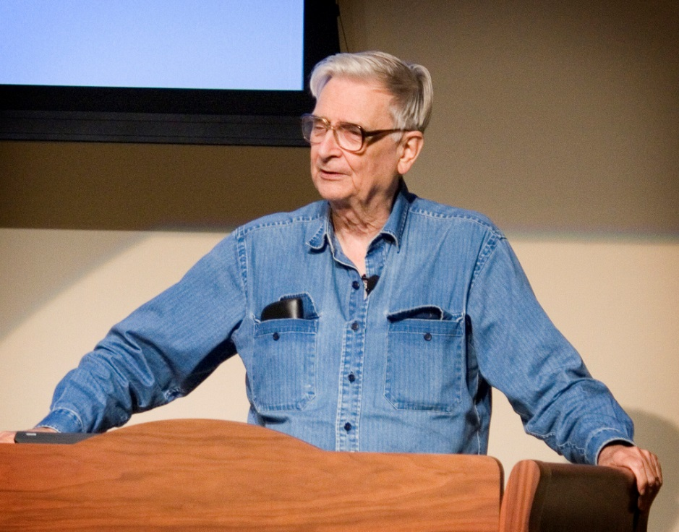
Эдвард Осборн Уилсон (англ. Edward Osborne Wilson, 10 июня 1929 года, Бирмингем, Алабама, США) — американский биолог, социобиолог, мирмеколог, эколог, писатель, дважды лауреат Пулитцеровской премии, профессор Гарвардского университета, академик Национальной академии наук США.
Теперь, когда вы вырубаете леса, древние леса в частности, вы не просто уничтожили заросли больших деревьев и несколько птиц порхающих вокруг них в навесе. Вы резко подвергли опасности широкий спектр живых видов в радиусе нескольких квадратных миль от вас. Число этих видов может идти до десятков тысяч. ... Многие из них до сих пор неизвестны науке, и наука еще не открыла для себя ключевую роль которую они несомненно, играют в поддержании этой экосистемы, как и в случае грибов, микроорганизмов, и многие из насекомых.
Э.О. Уилсон 28 апреля 1998. Конференция «Save America’s Forest» Вашингтон, округ Колумбия.
Защита окружающей среды

Slide 6
Философия защиты окружающей среды … представляет человечество в целом как биологический вид, зависящий от мира природы… На сегодняшний день большинство земных ресурсов практически исчерпаны, изменяется химический состав атмосферы, а человеческая популяция достигла колоссальных размеров. Произошла необратимая деградация экосистемы природы – источника оздоровления окружающей среды. Я считаю себя достаточно радикальным, чтобы всерьез задуматься над вопросом, который звучит все чаще и чаще в последнее время: неужели человечество готовится к самоубийству?
Эдвард Осборн Уилсон, «Человечество склонно к суициду?» Нью Йорк Таймс 30 мая 1993
Защита окружающей среды

Slide 7
Приверженцы этой точки зрения утверждают, что человечество обязано ограничить рост экономики и научиться более экономно использовать скудные ресурсы нашей планеты, в противном случае результаты его деятельности будут ужасны и необратимы.
Другой полюс представлен приверженцами теории «рога изобилия», верующими, что человечеству еще далеко до истощения, как природных ресурсов так и возможностей технологического роста. В соответствии с данной точкой зрения, мы можем рассчитывать на неограниченный рост экономики и уровня жизни, а человеческая изобретательность сможет справиться с любой проблемой возникающей в природе. Если закончится нефть мы начнем использовать запасы угля и урана. В случае неудачи с естественными заменителями на помощь придет ценовое давление, которое спровоцирует возникновение новых технологий. Согласно этой точке зрения, экономический и технологический рост, а также рыночные силы являются не разрушителями, а скорее спасителями природы.
Защита окружающей среды

Slide 8
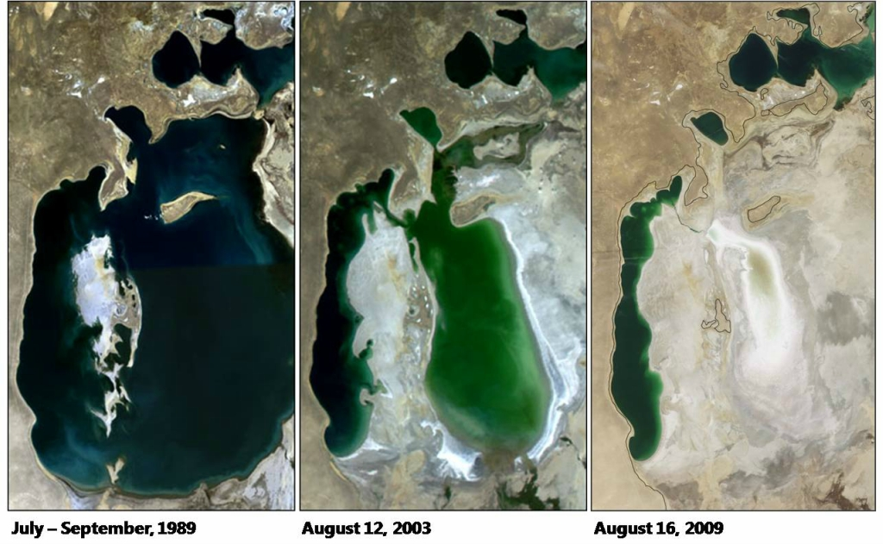
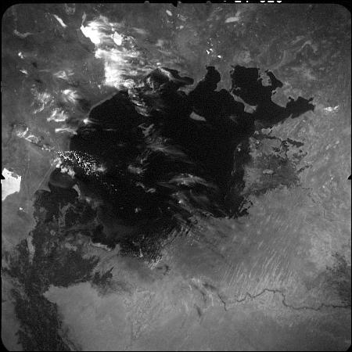
Комментарий к версии 1
На фото изображены последствия экологической катастрофы в Аральском море (озеро лежащее на границе Казахстана и Узбекистана). Предположительно главной причина столь большого ущерба являются программы СССР по лидерству в производстве хлопка в ходе которой Первый Секретарь ЦК Компартии Узбекистана Шараф Рашидов отдал приказ на увеличение посевных территорий хлопка и использование для орошения воды рек Амударья и Сырдарья которые являлись главными источниками воды для этого моря. Вследствие этого С 1960-х годов XX века уровень моря (и объём воды в нём) стал быстро снижаться. До начала обмеления Аральское море было четвёртым по величине озером в мире. При этом СССР вышло на первое место в мире по производству хлопка обогнав Египет.
До 1970-х годов в Арале обитали 34 вида рыб, из них более 20 имели промысловое значение. В 1946 году в Аральском море отловлено 23 тысячи тонн рыбы, в начале 1980-х этот показатель достигал 60 тысяч тонн. На казахстанской части Арала было 5 рыбозаводов, 1 рыбоконсервный комбинат, 45 рыбоприёмных пунктов, на узбекистанской (Республика Каракалпакстан) — 5 рыбозаводов, 1 рыбоконсервный комбинат, более 20 рыбоприёмных пунктов.
В 1989 году море распалось на два изолированных водоёма — Северное (Малое) и Южное (Большое) Аральское море. На 2003 год площадь поверхности Аральского моря составляла около четверти первоначальной, а объём воды — около 10 %. К началу 2000-х абсолютный уровень воды в море снизился до отметки 31 м, что на 22 м ниже исходного уровня, наблюдавшегося в конце 1950-х. Рыбный промысел сохранился только в Малом Арале, а в Большом Арале из-за его высокой засолённости вся рыба погибла.
1964 год
Защита окружающей среды

Slide 9
Комментарий к версии 2
97% корпораций специализирующихся на производстве альтернативных носителей энергии появились во время топливно-энергетического кризиса конца 70-х. Отношения США с арабским миром улучшились на фоне вторжения СССР в мусульманский Афганистан. Билл Кейси бывший директор ЦРУ провел переговоры с Саудовской Аравией, ОАЭ и Кувейтом после которых они выбросили на мировой рынок такое количество нефти которое привело к обрушению цены с $110 за баррель в 1970г до $26 в 1985г (приход к власти М.С. Горбачева), $23 в 1987, $22 в 1988 и $19 в 1989. Вследствие этого крупным мировым поставщикам пришлось продавать нефть ниже себестоимости (в убыток себе). Потери СССР составляли около $80 млрд в год в твердой валюте. Одновременно с этим Брежнев издает указ о строительстве нового газопровода от Уренгоя до западно-германской газораспределительной станции что привело бы к 100% зависимости от советского газа такие страны как ФРГ, Турция, Австрия и страны Бенилюкса. Чтобы не допустить подобного Рейган издает закон по которому запрещается продавать СССР любые детали для строительство газопроводов которые изготовлены в США, имеют компоненты американского производства или компоненты созданные по американским лицензиям. Строительство газопровода остановилось из-за тотальной технологической отсталости СССР. На фоне этого из-за ценового давления появляются фирмы которые начинают производить альтернативные углеводородам источники энергии в первую очередь ветряные мельницы.
Название | Страна | Объем производства, мВт
Vestas | Дания | 5 842
Sinovel | КНР | 4 386
GE Energy | США | 3 796
Goldwind | КНР | 3 740
Enercon | Германия | 2 846

Slide 10
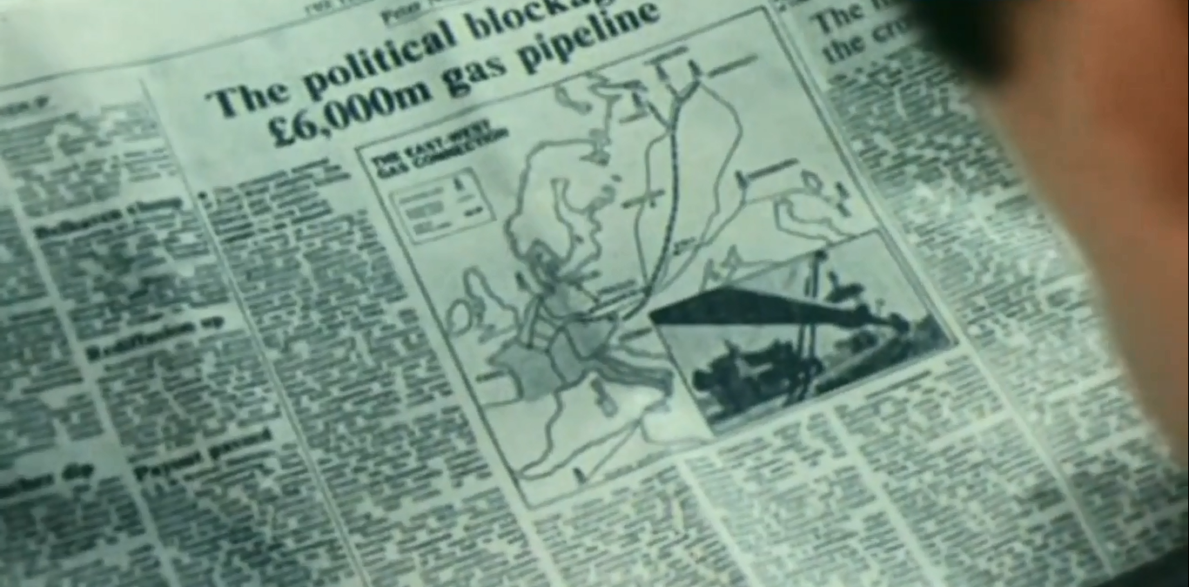
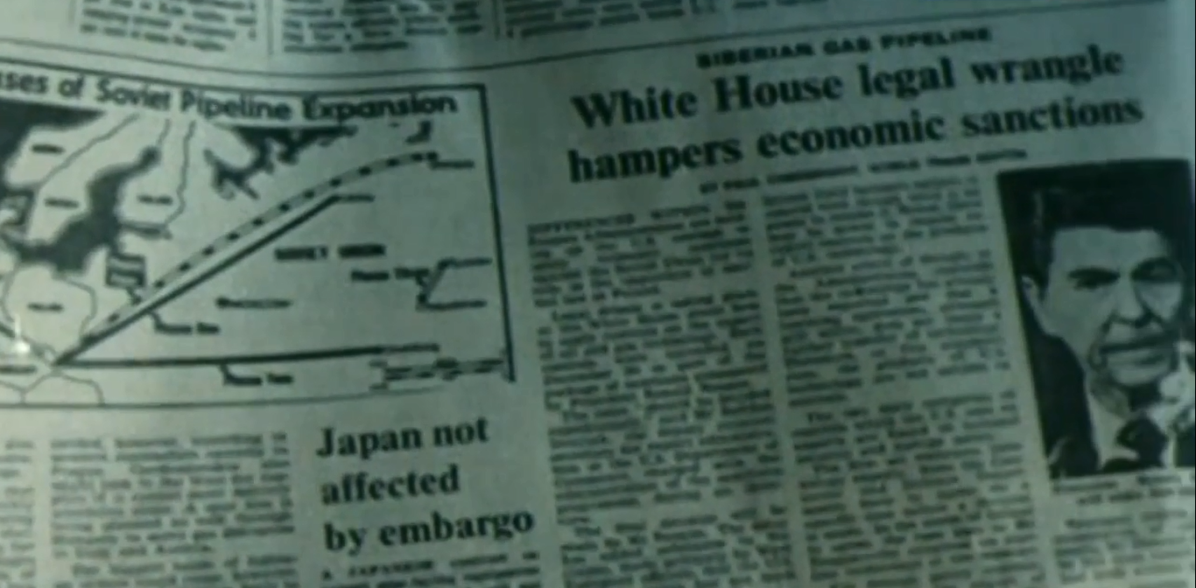
Washington Post 1981
Рынок и экономическая эффективность

Slide 11
Человечество веками вторгалось в окружающую среду. История свидетельствует, что наиболее значительные изменения произошли после вторжения человека в природные сообщества, возникшие естественным путем, посредством превращения лесов в возделываемые поля, культивирование сельскохозяйственных растений и разведения домашних животных. Но эта качественная трансформация даже не может идти в сравнение с масштабом современного развития биотехнологии, уничтожения лесов, а также добычи и использования минеральных и растительных ресурсов земли.
Все эти вопросы составляют единую фундаментальную проблему, о которой предупреждают Уилсон и другие ученные. Единой точки зрения по этому поводу нет. Ученные продолжают дискуссии, указывая на необходимость синтеза развития рыночного механизма и государственного вмешательства как единственного решения проблемы сохранения окружающей среды и повышения жизненного уровня.
Защита окружающей среды

Slide 12
Численность населения и
ограниченность ресурсов
Мальтус и его
«мрачная» теория
Защита окружающей среды

Slide 13
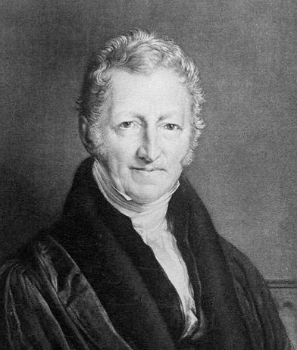
Томас Роберт Мальтус (1766—1834) — английский священник и учёный, демограф и экономист, автор теории, согласно которой неконтролируемый рост народонаселения должен привести к голоду на Земле.
Положения теории[править | править исходный текст]
В 1798 году он опубликовал свою книгу Essay on the Principle of Population («Очерк о законе народонаселения»). Три основных тезиса «Очерка»:
Из-за биологической способности человека к продолжению рода, его физические способности используются для увеличения своих продовольственных ресурсов.
Народонаселение строго ограничено средствами существования.
Рост народонаселения может быть остановлен лишь встречными причинами, которые сводятся к нравственному воздержанию или несчастьям (войны, эпидемии, голод).
Также Мальтус приходит к выводу, что народонаселение растёт в геометрической прогрессии, а средства существования — в арифметической.
Минусы теории с современной точки зрения:
Мальтус использовал некорректную миграционную статистику (не учитывает эмигрантов).
Мальтус не принимает во внимание механизмы само регуляции численности человечества, приводящие к демографическому переходу. Однако во времена Мальтуса это явление наблюдалось только в крупных городах, в которых проживало меньшинство населения, тогда как в настоящее время оно охватило целые континенты (в том числе все без исключения развитые страны).
Закон убывающего плодородия почвы. Мальтус считал, что ни накопление капитала, ни научно-технический прогресс не компенсируют ограниченность природных ресурсов.
Вместе с тем, теория Мальтуса достаточно корректно описывает закономерности экономико-демографической динамики доиндустриальных обществ.
Защита окружающей среды

Slide 14
Ужас перед бесконечным аппетитом непрерывно растущего человечества беспокоит тех, кто заботится о сохранении окружающей среды, о чем можно судить из высказывания Уилсона, приведенного выше. Вы можете также узнать об этом, прочитав следующую выдержку из статьи одного из ведущих научных журналов.
Важнее всего определить самого главного врага, которым является перенаселение. В стране добрые времена, зачастую имели место недостатки пищи и , как следствие, голодная смерть; лошади и экипажи которые тоже вносили свою лепту в загрязнение окружающей среды; камины и печи изрыгающие из своих труб сажу от сгорающего угля; и вода кишащая бациллами. Однако человечество было столь немногочисленным а Земля казалась столь огромной, что вред, наносимый человеком природе, был воистину ничтожным и не имел серьезных последствий. Но на сегодняшний день ситуация изменилась.
Частично данное заявление относится к источникам загрязнения и другим проблемам окружающей среды. Этот вопрос обсуждается дальше в данной главе. Другая часть заявления касается поведения человеческой популяции, которое рассматривается в данном разделе.
Защита окружающей среды

Slide 15
Основы анализа человечества с экономической точки зрения заложил преподобный Мальтус. Впервые он высказал свое мнение за завтраком, дискутируя с отцом, когда высказался против его перфекционистского мнения относительно вечного совершенствования человечества. В итоге сын настолько проникся этим вопросом, что позже написал «Опыт о законе народонаселения». Книга мгновенно разошлась огромным тиражом и с тех пор показывает огромное влияние на мнение людей о населении и экономическом росте.
Мальтус начал с анализа наблюдений Бенджамина Франклина, который отметил что в американских колониях, богатых ресурсами, население увеличивается вдвое каждые 25 лет. После этого он выявил универсальную тенденцию развития населения – при условии жизненно необходимого количества пищи – увеличиваться по законам экспоненты, или по законам геометрической прогрессии. В итоге население, которое удваивается каждое поколение – 1, 2, 4, 8… - станет настолько огромным что во всем мире не хватит места даже если все будут стоять.
Защита окружающей среды

Slide 16
Экономическая теория в действии: сложный процент и геометрический рост
Сложный процент и геометрический рост – важные инструменты экономической теории. Экспоненциальный (или геометрический) рост имеет место, когда переменная увеличивается определенное количество раз от периода к периоду. Отсюда следует, что если население в 200 человек будет возрастать на 3% каждый год, это означает, что оно будет составлять через 10 лет 268 человек а через 100 лет 3843 человека. Долгосрочные инвестиции приносят сложный процент, что означает начисление процента по прошлому проценту. Денежная сумма приносящая сложный процент, увеличивается в геометрической прогрессии. Несложно подсчитать, во сколько раз выросли бы раз выросли 24 доллара вырученные индейцами за остров Манхэттен, если их положить в банк под сложные проценты. Допустим что эту сумму поместили в банк под 6% годовых начиная с 1626 года. Тогда уже в 1997 году она бы составила 60млрд долл. А к 2014 $158 083 653 508 долларов и 86 центов.
Наиболее распространенным правилом, применяемым по отношению к сложным процентам является «правило 70», согласно которому величина, увеличивающаяся на ставку r каждый год удвоится за 70/r лет. Например, население, увеличивающееся на 2% в год удвоится за 35 лет, тогда как счет в банке размещенный под 7% годовых, будет удваиваться каждые 10 лет
Защита окружающей среды

Slide 17
Связываясь с “духом” сложного процента, Мальтус должен был разыграть следующую карту. Со своей стороны он выпустил “дьявола” убывающей отдачи. Он утверждал, что, поскольку количество земли фиксировано, а количество используемого труда непрерывно растет, количество продуктов питания будет расти в арифметической, а не геометрической прогрессии.(Для сравнения:1,2,3,4,….,с 1,2,4,8,…)Исходя из этого Мальтус “выносит приговор”.
Многократное удвоение населения производит такой же эффект, как если бы земной шар уменьшался в размере снов и снова-пока, наконец, количество еды не достигло предельного уровня, за которым наступает острая нехватка пищи

Slide 18
Поскольку закон убывающей отдачи применяется к предложению земли, которое в свою очередь фиксировано, производство продуктов питания не может догнать население, увеличивающееся в геометрической прогрессии.
Но Мальтус не говорил что обязательно человечество будет увеличиваться в геометрической прогрессии. Это всего лишь тенденция беспрепятственного роста. Он описал сдерживающие силы, которые во все времена ограничивали бурный рост населения. В своем первом издании он делает акцент на также сдерживающие факторы, как эпидемии, голод, войны. Позднее он отходит от своей мрачной теории выражая надежду, что рост населения будет замедлен путем моральной сдержанности, как например осознанное ограничение рождаемости.
Этот важный подход к применению принципа убывающей отдачи иллюстрирует, насколько глубокое влияние может оказывать простая теория. Идеи Мальтуса имели серьезные последствия. Его книга заставила англичан пересмотреть свои законы относительно малоимущих слоев населения. Идеи Мальтуса заставили людей осознать что с нищетой нужно бороться всеми доступными средствами. Согласно его теории, профсоюзы не способны улучшить положение рабочих, поскольку любое повышение заработной платы повлечет за собой повышение дето рождаемости в их семьях, что вызовет увеличение расходов на пропитание, не оставляя по прежнему ничего для других целей.
Защита окружающей среды

Slide 19
На сегодняшний день идеи Мальтуса воплощены в экономике страшного суда, в частности в знаменитом компьютерном исследовании «Границы Роста» и его продолжении, «За пределами». Пророчества современных мальтузианцев мрачнее, чем взгляды основателя данной теории, Самого Мальтуса.
В случае если существующая скорость роста населения мира, индустриализации, истощения ресурсов и продуктов питания будет продолжаться в том же духе, то население это планеты достигнет своего предела уже в следующем столетии. Это, скорее всего, внезапное и неконтролируемое уменьшение численности населения и производственных мощностей.
Неверное толкование предсказаний Мальтуса. Несмотря на тщательные статистическое исследования, проведенные Мальтусом, современные ученные демографы считают его выводы чересчур упрощенными. В своих рассуждениях о законе убывающей отдачи Мальтус не мог предвидеть ни «технологическое чудо» промышленной революции, ни ситуации сложившейся после 1870 года, когда рост большей части населения западных стран замедлился, а жизненный уровень, наоборот, начал быстро расти
В последовавшем за столетием Мальтуса веке развитие технологий расширило границы производственных возможностей европейских и североамериканских стран. Кроме того, технологические изменения произошли настолько быстро, что производство далеко опередило прирост населения что привело к повышению реальной заработной платы. Однако доктрина Мальтуса не потеряла своего значения для понимания изменения динамики населения в Индии, Эфиопии, Нигерии и других стране где и по сей день существует диспропорция между увеличивающимся населением и обеспеченностью продуктами питания.
Защита окружающей среды

Slide 20
Население, загрязнение окружающей среды и уровень жизни
Защита окружающей среды

Slide 21
Нет сомнений, что растущее население пагубно влияет на леса, животный мир и растительный мир. Но верны ли утверждения современных мальтузианцев о том, что страны с наиболее высокой плотностью населения являются также и наиболее бедными? И действительно ли экономический рост и индустриализация способны нанести непоправимый вред окружающей среде?
Найти ответы на эти, казалось бы, простые вопросы не так уж просто.
Существует ли тенденция понижения жизненного уровня при увеличении плотности населения?
Со времен расцвета Афин доход на душу населения имеет слабую положительную связь с плотностью населения, Этот точечный график (Рис 1) показывает подобную зависимость в 72 странах в 1987 году
100
10
Доход на душу населения (тыс. долл. США в ценах 1987 г)
1
Линия наибольшего приближения
0,1
10
1
100
1000
Плотность населения (кол-во человек на кв. Км.)
Защита окружающей среды
Рис.1. Плотность населения и доходы

Slide 22
А как насчет населения и здоровья человечества? В Целом исследования мирового банка ясно показывают, что здоровье тесно связано с доходом на душу населения и, более того, что львиная доля доказательств деградации окружающей среды, таких как антисанитарные условия жизни и непригодная питьевая вода, присущи бедным странам. Один из исследователей взаимосвязи роста населения, экономического развития и загрязнения окружающей среды Вильфрэд Бекермэн из Оксфорда, подводя итоги своих исследований, писал следующее.
Наиболее важными проблемами окружающей среды для 75% человечества, живущего в развивающихся странах, являются местные проблемы сохранения качества питьевой воды или соблюдения санитарных норм, а также роста городов. Более того, существует ясное доказательство того, что в конце концов, наиболее приемлемым – и возможно, единственным – способом, позволяющим улучшить состояние окружающей среды для большинства стран, является повышение уровня благосостояния.
Защита окружающей среды

Slide 23
А как насчет окружающей среды и альтернативных экономических систем? Вы, возможно, считаете, что централизованная плановая экономика исключает проблемы рыночной экономики путем принятия решений, согласовывающих побочные эффекты деятельности населения и мероприятия по охране окружающей среды. Однако опыт показывает, что бывшая социалистическая экономика стран Восточной Европы и бывшего СССР «оставила после себя» больше экологических проблем чем, чем рыночная. При социализме, например, львиная доля энергии, вырабатываемой в Восточной Германии, производилась посредством переработки бурого угля, которая отравляла воздух сажей и окисями серы. Для жителей ГДР переход к рыночной экономике означает не только повышение уровня жизни, но и улучшение экологической ситуации.
Защита окружающей среды

Slide 24
Экономическая теория и природные ресурсы
Категории ресурсов
Защита окружающей среды

Slide 25
Что представляют собой важные природные ресурсы? К их числу относятся земля, вода и атмосфера. Эти компоненты необходимы для производства всего разнообразия товаров и услуг. Земля дарует нам пищу и вино с плодородных участков, также как нефть и полезные ископаемые из своих недр. Воды нашей планеты обеспечивают нас рыбой, утоляют жажду, и, конечно же, являются удобным путем для передвижения. Драгоценная атмосфера земли обеспечивает нас воздухом для дыхания, дарит нам возможность любоваться закатами и т.д. Однако природные ресурсы и окружающая среда являются в каком то смысле всего лишь набором факторов производства, подобных труду и капиталу. Они служат человеку, поскольку в результате их использования мы получаем необходимые продукты или удовлетворение.
Защита окружающей среды

Slide 26
Ресурсы присваиваемые и не присваиваемые
Защита окружающей среды

Slide 27
При анализе природных ресурсов экономисты считают необходимым разделение ресурсов на два класса. Наиболее важным критерием такого разделения является возможность присваивать ресурсы. В экономике товар или услуга являются присваиваемыми тогда, когда предприятия или потребители могут получить их экономическую ценность полностью. Также природные ресурсы включают землю (плодородность которой можно использовать для выращивания пшеницы и винограда фермерскими хозяйствами для дальнейшей продажи), полезные ископаемые, такие как нефть и газ (когда владелец может продать на рынке залежи данных ископаемых) и лес (владелец может продать землю или лес покупателю, готовому заплатить самую высокую цену). На хорошо работающем конкурентном рынке можно предвидеть эффективное размещение и достойные цены на данные ресурсы.
Ко второму классу природных ресурсов относят не присваиваемые ресурсы, которые, зачастую, могут вызвать экономические проблемы. Такие ресурсы бесплатны для отдельных индивидуумов, но очень дороги для общества. Именно не присваиваемые ресурсы вызывают внешние эффекты. Вспомним, что внешние эффекты имеют место в том случае, когда процесс производства или потребления какого либо блага связан с появлением некомпенсируемых издержек или выгод одной из сторон.
Защита окружающей среды

Slide 28
Товары, вызывающие данные эффекты подобны нормальным экономическим товарам. Рыночные сделки подразумевают добровольный обмен, когда люди обменивают товар на деньги. Когда предприятие присваивает редкий не присваиваемый ресурс, такой, например, как земля, нефть или лес, оно покупает товары у их владельца, который получает товары на их компенсацию за дополнительные затраты на производство товара. Но многие сделки происходят за пределами рынка. Предприятие А отравляет воду, отравляет воду сбрасывая в реку токсичные отходы, нанося вред людям, которые ловят в ней рыбу или купаются. Используя редкий ресурс – чистую воду – предприятие А не заплатило людям, чью воду оно испортило, спровоцировав тем самым возникновение отрицательного внешнего эффекта.
Примеры использования не присваиваемых ресурсов обнаруживаются в любом уголке земного шара. Объясним это на примере рыбы. Косяк тунца выполняет две функции: обеспечивает нам пищу для обеденного стола и способствует продолжению «рыбьего» рода. Однако продолжение рода не является для рынка целевым: никому не придет в голову продать или купить поведение тунца во время размножения. Следовательно, вытаскивая тунца из воды, рыбаки и не думают о том, что бы компенсировать обществу потери, вызванные «нерождением» нового поколения тунца. Вот почему неконтролируемый отлов рыбы вызывает ее дефицит.
Защита окружающей среды

Slide 29
Из вышесказанного можно сделать важный вывод о взаимодействии экономики ресурсов и окружающей среды:
В том случае, когда ресурсы являются не присваиваемыми, вызывающими побочные эффекты, рынок подает неверные сигналы. В общем, на рынке изготавливается слишком много товаров, которые вызывают отрицательные побочные эффекты и слишком мало товаров, вызывающие положительные.
Защита окружающей среды

Slide 30
Возобновляемые и не возобновляемые ресурсы
Защита окружающей среды

Slide 31
Система мероприятий по управлению ресурсами зависит от того, являются ли они возобновляемыми или нет. Не возобновляемые ресурсы – это ресурсы, предложение которых в большей степени фиксировано и которые не восстанавливаются достаточно быстро, чтобы быть экономически ценными. Примерами могут служить нефть и каменный уголь, зарождение которых началось много миллионов лет назад, давно закончилось и уже не восстановиться, а также полезные ископаемые и минералы – медь, серебро, золото, камни и песок.
Другой вид – возобновляемые ресурсы – их запасы непрерывно пополняются, и они могут быть неисчерпаемыми, при условии правильного обращения. Солнечная энергия, земля, пресная вода, леса и рыба являются наиболее важными категориями возобновляемых ресурсов.
Принципы эффективного управления этими двумя видами ресурсов могут быть довольно разнообразными. Эффективное использование невозбновлямых ресурсов подразумевает перераспределение конечного количества данных ресурсов во времени: стоит ли нам использовать недорогой природный газ сейчас, или сохранить его для будущих поколений? Однако эффективное использование возобновляемых ресурсов основано на обеспечении того, чтобы предложение этих ресурсов эффективно поддерживалось, скажем, с помощью правильного управления лесными ресурсами, охраной мест нереста рыбы и поддержки необходимых популяций в реках и озерах.
Защита окружающей среды

Slide 32
Ресурсы и их классификация
 | Возобновляемые | Не возобновляемые
Присваиваемые ресурсы | Лес, возделываемая земля, солнечная энергия | Нефть, природный газ, медь
Не присваиваемые ресурсы | Места рыбного промысла, пригодность воздуха, горные курорты | Климат, радиоактивные отходы
Табл.1
Ресурсы подразделяются на присваиваемые и не присваиваемые в соответствии с их способностью порождать значительные побочные эффекты во время их потребления или производства. Для не возобновляемых ресурсов, подобных нефти и природному газу очень важно знать, как их распределять во времени и пространстве. Для возобновляемых ресурсов, таких как лес и места рыбного промысла, основной проблемой, помогающей надолго сохранить возможность их эксплуатации, является умелое управление, которое позволяет максимизировать ценность ресурса
Защита окружающей среды

Slide 33
Распределение присваиваемых ресурсов
Защита окружающей среды

Slide 34
Мы начинаем наше исследование с присваиваемых ресурсов – которые, зачастую, находятся в частной собственности или управлении, основные издержки от производства и потребления которых в основном реализуются на рынке. Знаете ли вы наиболее важные отрасли, использующие те или иные природные ресурсы? Таблица 2 на следующем слайде содержит информацию о добавленной стоимости во всех основных отраслях, которая представлена в единицах национального дохода и национального продукта. Общая доля производства, в котором используются природные ресурсы составляла 4% от общей суммы ВВП в 1987 году; три четверти экономического выпуска всех природных ресурсов, используемых на рынке, приходилось на сельское хозяйство и нефтегазовую промышленность.
Хотя доля ресурсов в общем доходе невелика, было бы глупо считать, что ресурсы не имеют существенного значения для экономического роста. Где мы сможем найти альтернативу природным ресурсам, если истощим их? Ничто не в состоянии повергнуть современную промышленную экономику в состояние хаоса и нищеты, быстрее чем дефицит запасов топлива для энергоемких факторов производства, например, двигателей внутреннего сгорания, систем центрального отопления и охлаждения, электрических моторов и электроники. И это не преувеличение, поскольку 90% потребляемой энергии Америка получает за счет использования конечных, не возобновляемых ресурсов, таких как нефть, газ и уголь. Должны ли мы принять меры по ограничению использования этих драгоценных запасов «общественного капитала», чтобы сохранить их для будущих поколений.
Защита окружающей среды

Slide 35
Сектор | Добавленная стоимость, 1987 г *($млрд) | Доля в ВВП 1987г.
Отрасли, использующие возобновляемые ресурсы |  | 1,8
Фермерские хозяйства | 59,8
Лесное хозяйство, лесоматериалы | 1,5
Рыбоведческие хозяйства | 3,7
Гидроэлектростанции | 15,1
Отрасли использующие не возобновляемые ресурсы |  | 2,2
Нефть и природный газ | 71,8
Каменный уголь | 13,3
Другие не топливные ресурсы
Геологический редкие (медь, золото, серебро, ванадий …)** | 3,7
Геологический изобильные (Железо и алюминий)*** | 1,9
Камень глина песок и т.д. | 7,8
Подобное разнообразие продуктов основано на возобновляемых и не возобновляемых природных ресурсах. Стоимость общего выпуска или продаж включает в себя не только стоимость природных ресурсов, но и доходность капитала и труда
*Общие объемы продаж, не включая материалы, включая прибыль, заработную плату, проценты, расходы на аренду помещений, амортизация и налоги.
**Включают 17 полезных ископаемых, таких как медь, золото, серебро и ванадий.
***Включают полезные ископаемые, содержащие железо
Табл.2
Защита окружающей среды

Slide 36
У экономистов имеется два мнения по этому вопросу. Одни утверждают, что полезные ископаемые, подобные нефти или газу, конечны, но отнюдь не «незаменимы». «Незаменимым» ресурсом можно считать кислород, не имеющий альтернативного заменителя. Однако альтернативные заменители существуют для всех энергетических ресурсов. Возможна альтернативная замена угля нефтью или газом, а также превращение каменного угля в жидкое или газообразное состояние, если возникнет такая потребность; если запасы угля закончатся, мы сможем найти применение солнечной энергии, атомной и, возможно когда-нибудь, даже энергии термоядерной реакции. Последние три источника энергии более чем достаточны, поскольку когда солнце прекратит свое существование, земля уже будет необитаема.
Другие говорят о сомнительной производительности различных активов. Многие сторонники активной защиты окружающей среды полагают, что энергия и другие природные ресурсы, подобные пустынным территориям или лесам, являются особым видом капитала, который должен быть сохранен для того чтобы мы могли поддерживать необходимый уровень экономического роста. Экономисты склонны не признавать данную точку зрения и рассматривают природные ресурсы как другой вид капитальных активов, которыми общество оперирует наряду с компьютерами, человеческим капиталом в виде образованной рабочей силы и технических знаний, которые находятся в распоряжении ученых и инженеров. Однако и экономисты и сторонники экологического подхода согласны в том, что это поколение должно оставить основной запас капитальных активов будущим поколениям; однако экономисты обеспокоены в большей мере структурой активов, чем их продуктивностью. Экономисты задаются вопросом, будут ли в большей степени полезны будущим поколениям большие запасы «природного» капитала (нефти, газа, угля) или искусственного капитала (высококвалифицированный персонал, передовое производство, связанные между собой информационной магистралью
Защита окружающей среды

Slide 37
На рис. 2 показана с помощью производственной кривой безразличия, или изо кванты, взаимозаменяемость натуральных и других видов ресурсов
На нем изображено количество двух видов капитала, которое может понадобиться для достижения необходимого уровня выпуска в будущем(Q*), при фиксированном количестве других ресурсов. Этот уровень выпуска соответствует точке С при политике сохранения ресурсов, требующей уменьшения использования энергии, чтобы сохранить запасы нефти, газа и относительно небольшой человеческий капитал для будущего. Или этот уровень может соответствовать точке B, при использовании стратегии низких затрат на энергию и высоких-на образование. Оба эти варианта приемлемы, однако, лучшим считается вариант, который обеспечит достаточно высокий уровень потребления и сегодня, и в будущем.
Запасы человеческого капитала в будущем (Kh)
A
Ресурсы для достижения необходимого выпуска в будущем Q*
B
C
Запасы нефти в будущем (Kn)
Рис.2. Взаимозаменяемость природного и
произведенного капитала в производстве
Защита окружающей среды

Slide 38
Выпуск продукции может осуществляться как с использованием природного капитала Kn, так и с использованием человеческого капитала Kh. Кривая «равноправия» ресурсов демонстрирует комбинацию ресурсов, с помощью которых можно достичь необходимого уровня выпуска в будущем Q*. Защитники окружающей среды выступают за сохранение природного капитала с тем, чтобы в будущем его запасы были велики, как в точке С. Экономисты подчеркивают необходимость следить за тем, чтобы редкие ресурсы использовались секторами экономики максимально эффективно. Если природный капитал имеется в изобилии, будет более эффективным перемещение в точку В, путем потребления запасов природного капитала сегодня, увеличения запасов человеческого капитала и совершенствование технологий с помощью исследований и разработок.
Запасы человеческого капитала в будущем (Kh)
A
Ресурсы для достижения необходимого выпуска в будущем Q*
B
C
Защита окружающей среды
Рис.2
Запасы нефти в будущем (Kn)

Slide 39
Заметьте, изо кванта пересекает ось ординат в точке А и определяет обеспечение необходимого в будущем уровня выпуска Q* без нефти и газа. Как же этого достичь? Посредством достаточно высокого уровня развития науки и техники в точке А, общество может развить и ввести в действие технологии, замещающие натуральные нефть и газ, исчерпанные к тому времени. Кривая пересекает ось ординат, а это означает то, что в долгосрочном периоде нефть и газ не так уж необходимы
A
Ресурсы для достижения необходимого выпуска в будущем Q*
B
C
Рис.2
Запасы нефти в будущем (Kn)
Защита окружающей среды

Slide 40
Тенденции изменения цен на ресурсы
Защита окружающей среды

Slide 41
1973 год ознаменовался окончанием войны на ближнем и наложением эмбарго на нефть на ближнем востоке, что вызвало сильное повышение цен на нефть и на многие другие ресурсы. Многие боялись, что мир стоит на пороге нехватки важнейших не возобновляемых ресурсов.
Прошло 20 лет, но цена за баррель нефти составляет всего лишь 20 долл. Даже если принять во внимание инфляцию, мы не сможем утверждать, что цена на нефть сегодня намного выше цены во время нефтяного шока 70-ых годов. Что интересно, подобная тенденция характерна для всех или почти всех природных ресурсов, цены, скорее всего, демонстрируют тенденцию к снижению в долгосрочном периоде. Рисунок на следующем слайде демонстрирует направление изменения цен на данные ресурсы относительно цен на труд. Для всех основных присваиваемых природных ресурсов, кроме строевого леса, реальная цена упала за последнее столетие.
Защита окружающей среды

Slide 42
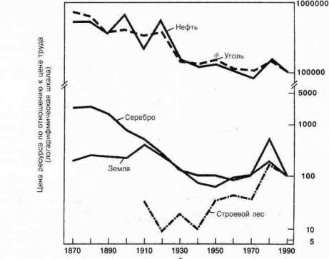
Истощение большинства природных ресурсов было компенсировано новыми открытиями и ростом производительности, что привело к снижению их рыночных цен по сравнению с их заработной платой. Единственным исключением из этого правила является цена на строевой лес.(Рис.3)
Рис.3. Тенденция снижения цен большинства ресурсов
по сравнению с ценой труда
Защита окружающей среды

Slide 43
Рассматривая этот вопрос с точки зрения пессимистов, мы предполагаем, что все большая часть национального продукта будет относиться к области производства ресурсов. В действительности же, часть сектора производства ресурсов в экономике неумолимо падает. Рисунок на следующем слайде (рис.4) демонстрирует удельный вес сельского хозяйства, разведения рыбы, добывающей промышленности в ВВП. Эти отрасли составляли приблизительно 14% всей экономики в конце 40-х годов, однако их доля уменьшилась до 6% в начале 90-х. в основном происходило снижение численности сельских хозяйств по причинам, рассмотренным в главе 4. влияние нефтяных кризисов 70-х годов отражено выпуклостями на графике поскольку цены на нефть и газ, а также их доля в национальной экономике резко возросли.
Что скрывается за этими тенденциями? При ответе на данный вопрос можно провести параллель с нашей дискуссией о Мальтусе. Действительно, изменения в технологиях и новые разработки компенсируют эффект истощения ресурсов, вызывающий повышение цен. Например, медные провода связи замещаются оптико-волоконным кабелем, который дешевле и сделан из имеющегося в изобилии сырья. Подобный эффект имеет место по отношению к большинству природных ресурсов.
Защита окружающей среды

Slide 44
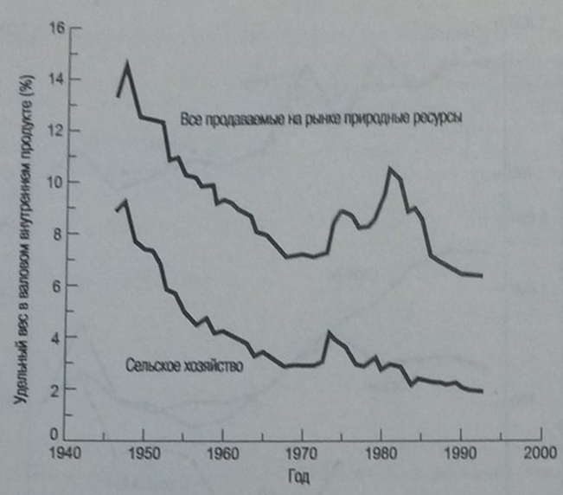
За последние полвека доля сельского хозяйства в экономике сократилась, в то время как доля природных ресурсов осталась прежней(“Все продаваемые на рынке природные ресурсы” включает долю внутреннего национального продукта, приходящуюся на сельское хозяйство, лесное хозяйство, разведение рыбы, добывающую промышленность, услуги по обеспечению водой, газом и электричеством.(Рис.4)
Рис.4. Снижение удельного веса целевых
природных ресурсов в экономике
Рынок и экономическая эффективность

Slide 45
Ставка на ресурсы
В 1980 году экономист Джулиан Сайман, и сторонники школы «Рог изобилия», бросили вызов «пессимистичным» защитникам окружающей среды. Предлагая им выбрать любой на их усмотрение ресурс, Сайман, верящий в способность технологии найти замену любому виду ресурса, уверял, что докажет, что цены на ресурсы будут падать. Вызов Саймана принял Пол Эрлих, известный биолог и сторонник экологического подхода. Эрлих прославился, написав в 1968 году книгу The Population Bomb, в которой указал на нависшую над человечеством угрозу голода. Позже он предсказал, что все основные природные ресурсы закончатся к 1985 году. Эрлих, имея такую точку зрения, не мог не откликнуться на вызов Саймана. Они заключили пари на 1000 долл., о том, что цены на пять металлов – хром, медь, никель, олово и вольфрам – возрастут к 1990 году, с учетом инфляции.
Сайман выиграл пари. Цены на все пять металлов резко упали за десять лет.(см. рис.4) Эрлих не только недооценил долгосрочную тенденцию изменения цен на ресурсы, но и неудачно подобрал время, в то десятилетие деловой цикл укрепил долгосрочные силы.
Защита окружающей среды

Slide 46
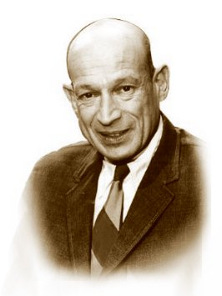
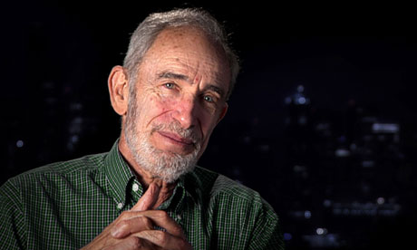
Пол Ральф Эрлих (родился 29 мая 1932) американский биолог и педагог, профессор в области исследований народонаселения в отделе биологических наук в Стэнфорде. Президент Центра Стэнфорда по охране природы. Стал известен после публикации своей спорной книги «Демографическая Бомба» 1968 года В последующие годы, некоторые его предсказания были пересмотрены менее угрожающим образом, чем он предсказал, с замедлением темпов роста населения, и новых технологий производство продуктов питания реализуется.
Джулиан Линкольн Сайман (12 февраля 1932 – 8 февраля 1998) – профессор из администрации Университета Мэриленда и старший научный сотрудник Института Катона. Также был профессором Иллинойского Университета. Написал много книг и статей, в основном по экономическим предметам. Наибольшую известность получил за его работы над демографией, природными ресурсами и миграции. Его работы охватывают взгляды на устойчивые экономические выгоды от природных ресурсов и непрерывного роста населения, даже несмотря на ограниченность или конечность физических ресурсов.
Защита окружающей среды

Slide 47
Сдерживание внешних эффектов: экономическая теория окружающей среды
Защита окружающей среды

Slide 48
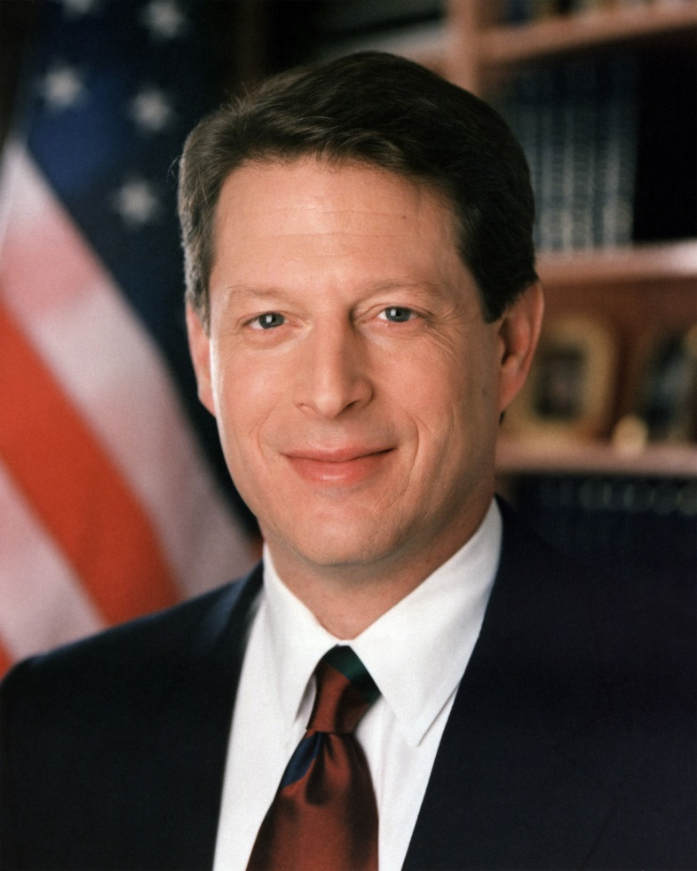
Главным организующим принципом мира, после окончания холодной войны, должно стать и станет сохранение окружающей среды на нашей Планете.
Идеология сверх потребления более опасна для человечества, чем идеология гитлеровского тоталитаризма.
Мы должны признать, что полная нищета сотен миллионов людей это не вопрос к состраданию только, но угроза в долгосрочной перспективе к росту и энергичности глобальной экономической системы. Мы должны видеть его как часть нашего заряда в помочь создать экономические возможности, так что разрыв между богатыми и бедными не растет все шире.
Альберт Арнольд «Эл» Гор-мла́дший (Albert Arnold "Al" Gore Jr. 31 марта 1948, Вашингтон) — Вице президент США с 1993 по 2001 год в администрации Билла Клинтона, Кандидат в президенты США на выборах 2000 года от демократической партии. Лауреат Нобелевской премии мира за 2007 год.
Защита окружающей среды

Slide 49
Кандидат в Вице президенты США Альберт Гор в своих выступлениях во время президентской предвыборной кампании 1992 года подчеркивал необходимость глубокого понимания катастрофических последствий неограниченного человеческого роста, о которых сигнализирует озоновая дыра над Антарктидой и надвигающаяся проблема глобального потепления. В ответ на что Джордж Буш мл. заявил: «Знаете почему я называю его «Озоновым другом»? Он настолько ярый борец за защиту окружающей среды, что готов любому перегрызть горло, и, того хуже, оставить американцев без работы».
Подобные политические разногласия, возникающие между сторонниками разных подходов относительно окружающей среды и ресурсов, особенно если они находятся у власти, могут пригодиться нам, дабы понять их отношение к политике и экономике в целом. В это разделе описаны последствия экологических побочных эффектов, дан ответ на вопрос, как они связаны с экономической неэффективностью и проанализированы наиболее действенные способы борьбы с ней.
В первой части этой главы мы поделили ресурсы на присваиваемые и не присваиваемые, указав на то, что не присваиваемые, вызывают внешние эффекты, которые являются причиной возникновения непредусмотренных затрат для одних и выгод для других в процессе производства и потребления. Так-же внешний эффект можно определить как влияние поведения одного хозяйствующего субъекта на благосостояние другого, причем это влияние не отражено в рыночных сделках.
Защита окружающей среды

Slide 50
Побочные эффекты могут принимать разнообразные формы. Одни из них положительны (внешняя экономика), тогда как другие – отрицательны (внешние потери). Например, если производитель сольет кислоту в реку, она отравит рыбу, растения и воду в реке. В случае если он не платит за содеянное, имеют место внешние потери. Если вы придумаете лучший способ очистки отходов переработки нефти, многие извлекут из этого пользу, однако не будут платить за нее. В данном случае имеет место внешняя экономия.
Некоторые побочные эффекты охватывают экономику в целом, другие – лишь отдельные ее сферы. Когда эпидемия черной оспы разгоралась в средневековом городе, зачастую вымирал весь город. Однако, жуя лук в ветреный день на стадионе, вы едва произведете значительный внешний эффект.
Защита окружающей среды

Slide 51
Общественные и частные блага
Защита окружающей среды

Slide 52
Чтобы проиллюстрировать понятие побочного эффекта, рассмотрим пример общественного блага, т.е. товара доступного всем и каждому.
Национальная оборона – прекрасный пример общественного блага. Безопасность общества превыше всего. Но национальная оборона является экономическим благом, полностью отличающимся от частного блага (хлеб, одежда, отдых). Дюжину буханок хлеба можно распределить в обществе различными способами, но то, что съем я могу съесть только я и никто другой. Национальная оборона касается всех и каждого в отдельности. Для нее нет разницы ястреб вы или голубь, пацифист или милитарист, молоды или стары, невежественны или образованы – вы находитесь под ее защитой, равно как и все остальные граждане.
Поэтому обратите внимание на резкий контраст: решение поддерживать определенный уровень общественного блага, например национальной обороны, повлечет за собой большего создания подводных лодок, реактивных снарядов и танков для защиты каждого гражданина. Однако решение приобрести частное благо, например, хлеб, путешествие – сугубо индивидуальное действие. Вы вольны съесть четыре кусочка, или два, или всю буханку; ваше решение зависит только от вашего желания, и никто не сможет диктовать вам условия по этому поводу (кроме вашего врача или диетолога)
Защита окружающей среды

Slide 53
Система национальной обороны – классический пример общественного блага. Но и принудительные прививки от болезней, и постройки плотин от наводнений, и другие подобные государственные проекты содержат в себе основные элементы общественных благ. На основе наших рассуждений можно сделать следующий вывод.
Общественное благо – это благо, выгода от использования которого распределяется на каждого члена общества, независимо от желания или нежелания индивидуума приобретать данное благо. Частное благо, наоборот, распределяется среди индивидуумов в зависимости от их возможности или желания их приобрести и приносит выгоду только человеку, который его приобрел. Обеспечением и распределением первого занимается государство, второго - рынок
Защита окружающей среды

Slide 54
Наряду с общественным благом существует общественный убыток, который представляет собой общественное благо, наносящее ущерб обществу в целом. Это побочные продукты производства или потребления, нежелательные для общества. Позже мы поговорим о тепличном эффекте, который вызван сгоранием топлива и влияет на климат в целом. В качестве других примеров выступают загрязнение воды и атмосферы отходами химической промышленности и производства энергии или выхлопные газы автомобилей, кислотные дожди, вызванные перемещением выбросов серы заводами; радиоактивные выбросы во время испытаний ядерного оружия в атмосфере или катастроф, подобных чернобыльской аварии; истощение озонового слоя из-за хлорофтоуглеродов. Однако производитель который вызвал эти внешние эффекты, не желал ни кому зла. Побочные эффекты являются здесь неумышленным, однако пагубным результатом экономической деятельности.
Защита окружающей среды

Slide 55
Неспособность рынка справиться с внешними эффектами
Защита окружающей среды

Slide 56
Авраам Линкольн говорил, что государство обязано «сделать для людей все что они не способны сделать своими усилиями, или не могут выполнить это настолько хорошо, как государство». Под эту «статью» попадает контроль за загрязнениями окружающей среды, поскольку рынок не может обеспечить адекватный контроль загрязнения окружающей среды. Предприятия не согласятся добровольно свести к минимуму выбросы вредных химических веществ или прекратить слив токсичных отходов производства. Поэтому контролем за загрязнением окружающей среды обязано заниматься государство.
Защита окружающей среды

Slide 57
Анализ неэффективности
Почему побочные эффекты подобные выбросам вредных веществ в окружающую среду, влекут за собой экономическую неэффективность? Рассмотрим такую гипотетическую услугу как переработка угля для обеспечения населения электроэнергией. Компания Dirty Light and Powerспособствует возникновению побочных эффектов, выбрасывая в атмосферу тонны оксида серы. Сера вредит самому предприятию, вынуждая все больше и больше денег тратить на ремонт зданий и лечение персонала. Однако сильнее всего предприятие вредит внешнему миру, нанося вред растительности и зданиям и вызывая все возможные болезни дыхательных путей и даже преждевременную смерть.
Поскольку Dirty Light and Power является большим предприятием, максимизурующим прибыль, оно обязано определить нормы выброса вредных веществ, поскольку необходимое оборудование стоит очень дорого и, приобретая оборудование, предприятие не сможет выжить на рынке.
Защита окружающей среды

Slide 58
Руководство компании проанализировав все факторы, утверждает нормы отчистки выбросов, позволяющие установить равновесие, при котором выгода от дополнительного снижения выбросов (предельные частные выгоды) равна дополнительным затратам на очистку (предельные издержки на снижение). Бухгалтерия подсчитывает, что предельная частная выгода равняется 10 долл. За тонну диоксида серы. Затем инженеры передают руководству, что уничтожение 50 тонн диоксида серы, если общая сумма выброса будет равна 400 тонн, повлечет за собой издержки, равные 10 долл. за тонну. Предприятие таким образом находит оптимальный уровень снижения выбросов – 50 тонн, при этом предельные частные выгоды равны предельным издержкам на снижение уровня выбросов. Иначе говоря, если Dirty Light and Power производит электроэнергию с наименьшими затратами, учитывая только собственные издержки и доходы, оно будет загрязнять окружающую среду, выбрасывая 350, вместо 400 тонн диоксида серы
Защита окружающей среды

Slide 59
Возможно однако что группа ученных и экономистов захочет оценить общий ущерб от выбросов предприятия, наносимый окружающей среде, а не самому предприятию. Во время тестирования общего воздействия, аудиторы обнаружат, что предельная общественная выгода контроля за выбросами – включая улучшение здоровья и замедление износа собственности – в 10 раз больше предельной частной выгоды. Каждая тонна сокращения выброса обходится предприятию в долл., однако, обществу она обходится в 90 долл. внешних издержек. Почему же предприятие не учитывает 90 долл. Дополнительной общественной выгоды? Ответ прост, эта сумма не влияет на прибыль предприятия, следовательно является побочной.
Теперь мы можем убедиться, что выбросы в атмосферу и другие побочные эффекты являются одной из причин экономических неудач. Если выбросы не будут контролироваться государством, предприятия установят самые выгодные для них нормы выбросов, уравнивая предельную частную выгоду с предельными издержками этого снижения. Это приведет к тому что уровень выбросов будет очень высок, а очистка очень незначительной.
Защита окружающей среды

Slide 60
Общественно эффективные выбросы. Поскольку частные решения относительно контроля выбросов не являются эффективными, существует ли вообще способ найти лучшее решение? Следует ли запретить выбросы в окружающий мир? Должны ли мы требовать у пострадавшей стороны вести переговоры с предприятием, или заставить его заплатить за вред через суд? И есть ли какое-нибудь другое решение?
Обычно уровень эффективности выбросов определяется экономистами путем балансирования социальных издержек и выгод. Точнее, для обеспечения эффективности требуется, чтобы предельные общественные выгоды от снижения уровня выбросов равнялись предельным общественным издержкам этого снижения. Зачастую случается, что предельная выгода в отношении здоровья и собственности нации от уменьшения выбросов на одну единицу приравнивается к предельным затратам на это уменьшение.
Защита окружающей среды

Slide 61
Как же определяется эффективный уровень выбросов? Экономисты предлагают метод, называемый анализ издержек и выгод, который устанавливает стандарты эффективности посредством сведения предельных издержек от операции к предельной прибыли от этой операции. В случае Dirty Light and Power, допустим, что эксперты, изучая издержки на снижение вреда от выбросов, обнаружат что предельные общественные издержки и доходы уравниваются, когда количество очищенных отходов увеличивается с 50 тонн до 250. в таком случае предельные издержки на снижение выбросов, как и предельные общественные выгоды, составят 40 долл. за тонну.
Почему же предприятию выгодней выбрасывать в окружающую среду 150 тонн а не 400? Потому что при данном уровне выбросов чистая общественная стоимость производства достигает максимума. Если вдруг Dirty Light and Power будет выбрасывать больше чем 150 тонн диоксида серы, дополнительный вред окружающей среде превысит полученную экономию на издержках. Однако, если снизить выброс до 150 тонн, предельные издержки от ликвидации загрязнения превысят предельные выгоды от чистого воздуха. Здесь, как впрочем и в других областях, для нас более выгодна ситуация равновесия между предельными издержками и предельной выгодой.
Защита окружающей среды

Slide 62
Анализ издержек и выгод демонстрирует, почему крайности в политике, такие как политика «без риска» и «нулевой вред», очень расточительны по отношению к природе. Снижение уровня выбросов до нуля повлечет за собой астрономические расходы, в то время как предельная выгода от удаления последних нескольких грамм вредного вещества может быть очень скромной. Иногда даже невозможна производить с нулевыми выбросами, так что философия «без риска» может привести к исчезновению сталелитейной промышленности и отмены всего автомобильного движения. В общем экономическая эффективность нуждается в компромиссных решениях, которые приравнивают добавочную ценность выпуска продукции к дополнительному вреду от выбросов
Нерегулируемая рыночная экономика будет функционировать при таком уровне выбросов (или других побочных эффектов), при котором предельные частные выгоды от уменьшения выбросов будут равны предельным частным издержкам на их уменьшение. Чтобы добиться эффективности, необходимо, чтобы предельные общественные выгоды были равны предельным общественным издержкам. В условиях нерегулируемой экономики число предприятий, очищающих свои отходы, значительно меньше тех, которые безбожно загрязняют природу.
Защита окружающей среды

Slide 63
Оценка ущерба
Одной из серьезнейших проблем связанных с проведением экономических исследований окружающей среды, является невозможность точной рыночной оценки ущерба, причиненного окружающей среде. Говоря о возможности эффективного регулирования воздействия человека на окружающую среду, мы подразумеваем, что специалисты сумеют дать точную количественную оценку (в денежном эквиваленте) каждому из факторов, наносящих ущерб окружающей среде. Если, например, штрафы за различные вредные выбросы установлены таким образом, чтобы уравнять предельные общественные издержки с предельными выгодами, то совершенно очевидно, что мы должны уметь подсчитать общественный ущерб, причиненный этими выбросами. В случаях, когда такой ущерб сказывается на рыночных товарах или услугах, соответствующий подсчет не вызывает особых затруднений. Если потепление климата приводит к сокращению урожаев зерна, то соответствующий ущерб можно оценить по количеству несобранного зерна. Или если например прокладка новой дороги вызывает необходимость снести чей то дом, мы можем легко подсчитать рыночную стоимость постройки нового дома в другом месте.
Защита окружающей среды

Slide 64
Однако многие виды ущерба, наносимого окружающей среде, особенно в нерыночных секторах, оценить значительно сложнее. Например, в конце 80-х и начале 90-х годов многие специалисты по защите окружающей среды призывали остановить вырубку лесов в широкой полосе на северо-западе Америки, чтобы сохранить места обитания пятнистой совы. Остановка вырубки привела бы к потере нескольких тысяч рабочих мест. А как вы оцените сохранение мест обитания пятнистой совы? Или возьмем другой пример-загрязнение нефтью, вылившейся из танкера Exxon Valdez в заливе Принца Вильяма у побережья Аляски. В результате флоре и фауне побережья был нанесен огромный ущерб. Огромный-но какой именно? В какую сумму, например, вы оцените жизнь морской выдры? Наверняка еще больше споров вызовет попытка оценить человеческую жизнь. Сколько придется заплатить обществу за уменьшение заболеваемости и сокращение продолжительности жизни, вызванное загрязнением воздуха?
Экономисты разработали несколько методик оценки ущерба, не связанного напрямую с рыночными ценами. Проще всего сделать оценку в тех случаях, когда проблемы окружающей среды наносят людям прямой ущерб. Загрязнение реки или озера резко поубавит число желающих искупаться или порыбачить. Оценка утраченных возможностей отдыха может быть сделана на основе соответствующих издержек неиспользованных возможностей (в данном случае – сколько бы заплатили люди за эквивалентную форму отдыха)

Slide 65
Но что можно сказать о ценности пятнистой совы? Большинство людей никогда не видели и не увидят пятнистую сову точно так же, как они никогда не увидят американского журавля и никогда не побывают в заливе принца Уильяма. Тем не менее, они могут назначить вполне определенную цену этим природным ресурсам. Некоторые специалисты по защите окружающей среды используют методику, которая называется условной оценкой. Эта методика предусматривает проведение опроса людей которые указывают, сколько они согласны заплатить в определенной гипотетической ситуации (например, за предотвращение нанесения ущерба соответствующему природному ресурсу). В случае загрязнения, вызванного танкером Exxon Valdez, по всей стране был проведен опрос, чтобы выяснить, сколько готовы заплатить люди, никогда не бывавшие в заливе Принца Уильяма, за сохранение и восстановление его природы в первозданном виде. В соответствии с результатами этого исследования стоимость ущерба была оценена в 3 млрд долл.
Защита окружающей среды

Slide 66
Методология проведения условной оценки вызвала острую критику со стороны ее оппонентов. Критики утверждают, что полученным ответам нельзя верить, поскольку людям очень часто приходится оценивать то, о чем они не имеют ни малейшего представления. Это все равно, если бы вы спросили у человека, сколько он готов заплатить за голубой сыр, произведенный на Луне. Критики добавляют: поскольку подобные вопросы задают людям, которым в любом случае ничего не придется платить из собственного кармана, и поскольку эти люди чувствуют, что сделают благое дело, если хорошенько потрясут какой-нибудь денежный мешок на пользу общества, то их оценки, как правило, будут чрезмерно завышенными, и поэтому на них не следует обращать внимания.
Мало кто сомневался в том, что большинство Американцев хотят жить в чистой окружающей среде, но точная оценка ее нерыночных компонентов является чрезвычайно непростым делом

Slide 67
Графический анализ выбросов в окружающую среду
Все сказанное выше можно проиллюстрировать на рисунке 5. Восходящая кривая МС представляет предельные издержки снижения выбросов. Нисходящие кривые отражают предельные выгоды от уменьшения загрязнения. Линия MSB – предельные общественные выгоды от уменьшения загрязнения, линия MPB – предельные частные выгоды от снижения выбросов для производителя этих выбросов.
Защита окружающей среды

Slide 68
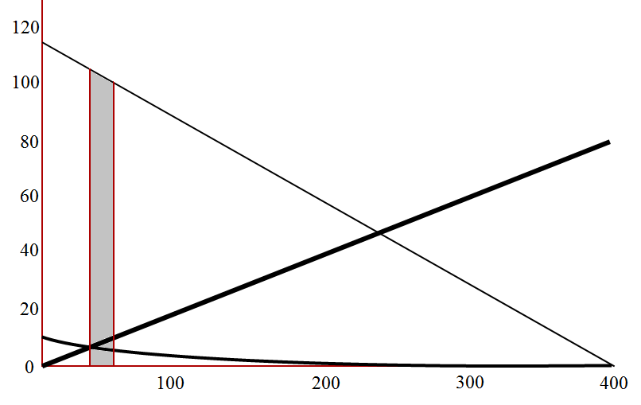
MSB (предельные общественные выгоды)
Когда предельные общественные выгоды (MSB) отличаются от предельных частных выгод (MPB), рынок будет генерировать нерегулируемое равновесие в точке I, при котором будет наблюдаться мизерный уровень снижения уровня загрязнения. Действенные меры по очистке выбросов могут наблюдаться лишь в точке Е, где MSB равны MC.
S
MС (предельные издержки снижения уровня выбросов)
Z
Предельные издержки и выгоды от очистки выбросов
E
MРB (предельные частные выгоды)
I
B
Повышение уровня очистки выбросов
Рис.5. Неэффективность, вызываемая
побочными эффектами
Защита окружающей среды

Slide 69
Будьте внимательны, изображая график выбросов в окружающую среду. Во время анализа выбросов не помешает представить контроль выбросов или их ограничение в виде «Блага». На графике мы отражаем предельные издержки и выгоды на вертикальной оси, а снижение загрязнения – на горизонтальной. Но главное заключается в том, чтобы помнить, поскольку сведение на нет загрязнений и есть благо, оно откладывается в положительную сторону на оси. Однако вы можете откладывать уровни загрязнений в отрицательную сторону от крайней правой точки 400. таким образом, нулевое снижение загрязнения равно загрязнению равному 400
Защита окружающей среды

Slide 70
Решение нерегулируемого рынка изображены в точке I, в которой предельные частные издержки и выгоды равны. Эта точка указывает на удаление лишь 50 тонн из общей массы отходов, а предельные частные издержки и выгода составляют по 10долл. за тонну. Но решения нерегулируемого рынка не являются неэффективными. Вы можете увидеть это понизив выбросы еще на 10 тонн; что представлено такой наклонной линией справа от точки I. Для такого смещения предельные выгоды отображаются на всей поверхности, которая размещается под кривой MSB, а предельные издержки – на плоскости под кривой МС. Чистые выгоды представлены заштрихованной областью.
S
MSB
Z
Предельные издержки и выгоды от очистки выбросов
MС
E
MРB
B
I
Защита окружающей среды
Повышение уровня очистки выбросов
Рис.5
Повышение уровня очистки выбросов
Рис.5

Slide 71
Эффективный уровень загрязнения находится в точке Е, в которой предельные общественные выгоды равны предельным издержкам на снижение загрязнения. В этой точке и MSB и МС равны, эксперимент с незначительным увеличением уровня выбросов покажет, что не существует разницы между данными кривыми, следовательно, не существует выгоды от дополнительного контроля над уровнем выбросов. Мы можем также измерить чистую выгоду от эффективного решения относительно нерегулируемого рынка, выделив все малые промежутки, указывающие на чистые выгоды, из плоскости между затемненной областью и точкой Е. Данные расчеты покажут что плоскость ISE представляет доходы от эффективного удаления предприятий, загрязняющих окружающую среду.
Защита окружающей среды

Slide 72
Теперь возьмем за основу правило, которое утверждает, что загрязнения должны быт полностью устранены; данное утверждение называют философией нулевого риска, но для его осуществления требуется полностью удалить загрязнения (в нашем случае все 400 тонн выбросов). Для достижения данной цели придельная общественная выгода приравнивается к нулю, в то время как придельные общественные издержки перемещаются в точку Z, таким образом появляются значительные избыточные издержки на устранение загрязнения. При присоединении всех маленьких отрезков справа от точки эффективного решения, возникает ситуация, при которой чистые издержки подхода нулевого риска представлены областью EZB.
S
MSB
Z
Предельные издержки и выгоды от очистки выбросов
MС
E
MРB
B
I
Защита окружающей среды
Повышение уровня очистки выбросов
Рис.5

Slide 73
Политика исправления внешних эффектов
Защита окружающей среды

Slide 74
Какую тактику необходимо избрать, чтобы преодолеть неэффективность экономики, вызванную побочными эффектами? На данный момент является программа борьбы государства с загрязнением окружающей среды, основными методами которой является непосредственный контроль или финансовые стимулы, заставляющие предприятия снизить уровень отрицательных побочных эффектов. Наиболее эффективные подходы основываются на расширении прав собственников, чтобы дать возможность частному сектору понизить уровень загрязнения. Мы рассмотрим данные подходы в этом разделе
Защита окружающей среды

Slide 75
Государственные программы
Непосредственный контроль. Для контроля практически всех видов выбросов и других внешних эффектов, влияющих на здоровье и безопасность человека, правительство использует непосредственный контроль; который еще называют социальным регулированием. Например закон о чистом воздухе принятый в 1970 году снизил максимально допустимый уровень выбросов от трех главных источников загрязнения на 90%. В 1977 году выброс серы новыми предприятиями снизился на 90%. Ряд законов, принятых за последние 10 лет, запрещает предприятиям использовать химические вещества, разрушающие озоновый слой. Именно таким образом работает регулирование
Защита окружающей среды

Slide 76
Каким образом правительство принуждает предприятия снижать уровень выбросов? Продолжим рассмотрение данного вопроса на примере деятельности Dirty Light and Power. Министерство защиты окружающей среды отдает приказ: увеличить очистку выбросов до 150 тонн. Согласно командно-административному методу, правительство призывает предприятия исполнять приказ, при этом государство дает точные инструкции относительно использования и применения технологий контроля за загрязнениями. И исключений относительно данного приказа для предприятий не будет. Если стандарты установлены правильно – «если» в данном случае играет ключевую роль – может быть достигнут эффективный уровень загрязнения о котором мы говорили выше.
Защита окружающей среды

Slide 77
В то время как контролирующая инстанция может издать указ о контроле за загрязнением, который будет гарантировать экономическую эффективность, на практике подобное случается крайне редко. Между прочим, большинство приказов относительно ограничений выбросов неудачны по вине самого правительства. Например, регулирование загрязнений часто не согласовано с предельными издержками, подобное несогласование не способствует повышению эффективности контроля за выбросами, а скорее, наоборот. Однако для некоторых программ по регулированию закон запрещает определенные согласования издержек с выгодами при установлении стандартов.

Slide 78
Следует отметить и тот факт, что стандарты всегда считались грубым инструментом. Эффективное снижение загрязнения требует, чтобы предельные издержки на снижение уровня загрязнения были равны для всех источников этого загрязнения. Командно-административное регулирование в основном исключает возможность дифференцированного подхода к предприятиям, регионам или отраслям промышленности. Следовательно регулирование в равной степени относится к большим и малым предприятиям, к городам и селам, отраслям значительно и не очень загрязняющим окружающую среду. Многочисленные исследования лишь подтверждают, что наши планы относительно окружающей среды указывают на увеличение издержек при использовании командных методов регулирования.
Защита окружающей среды

Slide 79
Решения, принимаемые рынком: оплата выбросов в окружающую среду. Чтобы устранить недостатки непосредственного контроля многие экономисты предлагают полагаться больше на экономические стимулы, а не на команды правительства. Одним из подходов является введение оплаты выбросов в окружающую среду который требует от предприятия выплаты налогов на загрязнение, которые приравниваются к сумме вреда, причиненного выбросами. Если предприятие Dirty Light and Power облагается налогом в размере 35долл. за каждую дополнительную тонну выброшенного вещества следовательно оно вызывает для общества побочные предельные издержки в 35 долл. за тонну. Это способ осмысления предприятием внешнего эффекта путем принуждения его к компенсации общественных издержек своей деятельности. Подсчитывая свои частные издержки предприятие обнаруживает что в точке Е каждая дополнительная тонна выброса будет стоить 5 долл. Внутренних затрат для фирмы плюс 35 долл. плата за выбросы. Того общие предельные издержки будут равны 40 долл. за тонну выбросов. Если правильно установить размер платы за выбросы, предприятие стремящееся максимизировать свою прибыль, будет двигаться как будто под руководством невидимой руки, к точке эффективности, в которой предельные общественные издержки и предельные общественные выгоды от загрязнения равны
Защита окружающей среды

Slide 80
Данный подход показан на графике ниже(Рис.5). Подход непосредственного влияния позволяет правительству заставить предприятие очистить 250 тонн загрязнений. Это приводит к тому, что нормы выстраиваются в вертикальную линию. Если бы норма была установлена правильно, предприятие бы взяло на себя ответственность поддерживать необходимый уровень снижения загрязнений. Следовательно, при условии осуществления эффективного регулирования, предприятие окажется в точке Е, где MSC равны МС.
А как насчет оплаты выбросов предприятием? Предположим, что предприятие обязано платить государству по 35 долл. За тонну выбрасываемого вещества. Это будет означать, что предельные частные выгоды о снижения выбросов возрастут на 5 долл. И будут составлять 40 долл. за тонну. Данный стимул заставит предприятие снова переместится в более эффективную точку Е на рис 6.
Защита окружающей среды

Slide 81
Когда правительство ограничивает уровень выбросов в окружающую среду до 150 тонн, или требует снижения этого уровня на 250 тонн, данная норма должна обеспечить эффективный уровень загрязнений в точке Е. Такой же результат достигается при оплате за выбросы, равной 35 долл. за тонну: при оплате 35 долл. За тонну плюс 5 долл. Предельных частных издержек , сумма приравнивается к предельным издержкам и переместит уровень снижения загрязнений в точку Е.
120
100
Установленная государством норма выбросов
80
MSB
Предельные издержки и выгоды от снижения уровня выбросов
60
Е
МС
Оплата выбросов
40
Оплата выбросов плюс частные издержки
20
0
100
200
300
400
Снижение уровня выбросов
Рис.6.Нормы и плата за загрязнение
Защита окружающей среды

Slide 82
Решения принимаемые рынком: торговля правами на выбросы. еще один подход не требует от правительства изобретать новые налоги, он основан на использовании торговли разрешениями на выбросы. При данном подходе в отличие от требования от предприятий платить деньги за единицу выбросов, и позволять им устанавливать их собственный уровень выбросов, правительство выбирает допустимый уровень загрязнений. Это означает, что отрасль получает возможность увеличить годовой доход от торговли разрешениями, а государство – от оплаты за загрязнение.
Защита окружающей среды

Slide 83
Экономические инновации: торговля разрешениями на загрязнение. В большинстве законов, связанных с защитой окружающей среды, используется так называемый подход «команд и контроля», который ограничивает загрязнения, создаваемые отдельными источниками (например тепловыми электростанциями или автомобилями). Этот подход не охватывает вредные выбросы в целом. Гораздо важнее, однако, то, что он фактически гарантирует крайнюю неэффективность этой программы в целом, поскольку не удовлетворяет тому условию, что выбросы от всех источников должны характеризоваться одинаковыми предельными издержками на их устранение.
Защита окружающей среды

Slide 84
В 1990 году США приняли на вооружение радикально новый подход к решению проблемы загрязнения окружающей среды. Речь идет о программе контроля за сернистым ангидридом, который является одним из самых опасных загрязнителей окружающей среды. В соответствии с поправками к Закону о чистом воздухе, принятыми в 1990 году, государство дает определенное число разрешений на ежегодные выбросы сернистого ангидрида для всей страны. Планируется, что к концу десятилетия выбросы должны уменьшится на 50% по сравнению с уровнем 1990 года. Новаторский аспект этого плана заключается в том, что разрешениями на выброс сернистого ангидрида можно свободно торговать. Электростанции получают разрешения на выбросы вместе с правом продавать или покупать их друг другу, как, например, свинину или зерно.
Защита окружающей среды

Slide 85
Те компании которые способны без особых проблем снизить свои выбросы сернистого ангидрида, именно так и поступают, продавая свои разрешения другим компаниям, которые нуждаются в дополнительных разрешениях для ввода в действие новых предприятий или просто не имеют средств для покупки очистных сооружений, но находят экономически целесообразным купить соответствующее число дополнительных разрешений на выбросы. Специалисты по защите окружающей среды полагают, что новые стимулы позволят решить грандиозные задачи защиты окружающей среды намного дешевле, чем при использовании традиционного регулирования на основе «команд и контроля».
Защита окружающей среды

Slide 86
Исследования, проведенные экономистом Томом Тайтенбергом (Tom Tietenberg)(Колби-колледж в Майне), показали что традиционные подходы обходятся в 2-10 раз дороже, чем значительно более эффективные с точки зрения затрат законы, предусматривающие торговлю выбросами. Поведение этого рынка удивило многих экономистов. Вначале правительство решило что первые годы разрешения будут продаваться по цене примерно 300 долл. за одну тонну сернистого ангидрида. Однако уже к 1997 году рыночная цена упала примерно до 60-80 долл. за тонну. Одной из причин такого успеха было то, что программа предусматривала мощные стимулы для введения различных инноваций. Предприятия, например, пришли к выводу, что уголь с низким содержанием серы использовать намного проще и дешевле, чем казалось ранее. Этот важный эксперимент обеспечил мощную поддержку тем экономистам, кто ратует за применение рыночных подходов в деле защиты окружающей среды.
Защита окружающей среды

Slide 87
Частные подходы
Не все решения включают непосредственное вмешательство государства. Два частных подхода могут обеспечить умеренно эффективный результат: частные переговоры и правила ответственности.
Переговоры и теорема Кроуза. Предположим, что правительство перестало вмешиваться в рыночные процессы. Потрясающее открытие сделал житель Чикаго, Рональд Коуз (Ronald Coase), утверждавший, что добровольные переговоры между заинтересованными сторонами при определенных условиях могут привести к эффективному результату
Защита окружающей среды

Slide 88
Условия, которые могут способствовать этому, возникают в том случае запятая если четко сформулированы права с собственностью и очень низкие издержки ведения переговоров. Возьмем запятая для примера, ситуацию: я сбрасываю в реку, где вы разводите рыбу, токсичные отходы производств и ваша рыба гибнет в огромных количествах. Вы можете потребовать у меня возмещения убытков через суд. В это случае, как говорит Коуз, это поможет нам собраться вместе и решить проблему, например, установить примерные нормы загрязнения воды. Данный стимул возникает без помощи государства.
Некоторые экономисты поддержали теорию Коуза, заявляя, что подобные сделки и переговоры будут происходить. Однако данное заключение, вне сомнения, слишком оптимистично. Утверждение, будто существует вероятность эффективных, экономящих издержки переговоров, необязательно означает, что стороны сядут за круглый стол – о чем свидетельствует история воин, споры между рабочими и управляющими и теория игр.
Защита окружающей среды

Slide 89
Тем не менее анализ Коуза показывает, что частные переговоры все же могут смягчить действия побочных эффектов, а именно, при условии четкой формулировки прав собственности и существования лишь нескольких заинтересованных сторон, которые могут собираться и принимать эффективное решение.
Правила ответственности. Данный подход основывается на ответственности в рамках закона или системе гражданских правонарушений, в отличие от подхода при непосредственном вмешательстве государства. В данном случае препятствия, виновное в возникновении побочных эффектов, согласно закону, несет ответственность за любой вред причиненный им другим лицам. В некоторых областях этот подход широко распространен. Поэтому в большинстве штатов США существует правило: если вы пострадали по вине неосторожного водителя то имеете полное право подать на него в суд за причиненный ущерб. Или, если вы пострадали или заболели по вине некачественного товара, то можете требовать у предприятия компенсировать вам убытки в судебном порядке.
Защита окружающей среды

Slide 90
В некоторых областях этот подход довольно широко распространен. Поэтому в большинстве штатов США существует правило: если вы пострадали по вине неосторожного водителя, то имеете полное право подать на него в суд за причиненный ущерб. Или, если вы пострадали или заболели по вине некачественного товара, то можете требовать у предприятия компенсировать вам убытки в судебном порядке
Обратившись к нашему примеру с предприятием Dirty light and power, подумайте, каким образом совершенная система ответственности поможет устранить внешние эффекты? Если предприятие DLAP наносит вред окружающей среде на сумму 35 долл. за тонну загрязнений, пострадавшая сторона может взыскать компенсацию ущерба через суд. Таким образом, предельные издержки предприятия будут составлять 35долл. За тонну, что заставит предприятие в обязательном порядке снижать уровень выбросов до эффективного
Теоретически правило ответственности являют собой довольно привлекательный способ оценки внешних эффектов производственной деятельности в нерыночной сфере. На практике, однако, эти правила используют редко из-за их сложности. Они включают высокие издержки на судебные процессы и, еще больше – на выяснение внешних эффектов. К тому же часто ущерб не может быть обжалован через суд из-за усложненных прав собственности (например отсутствие прав собственности на чистый воздух) или из-за огромного количества предприятия наносящего вред (так в случае с химической промышленностью загрязняющей реку).
Защита окружающей среды

Slide 91
Изменение климата: замедлять или не замедлять
Из всех вопросов по защите окружающей среды наиболее остро стоит вопрос о глобальном потеплении и парниковом эффекте. Климатологи и другие ученные предупреждают, что скопление газов, таких как диоксид углерода (СО2), выбрасываемого в атмосферу в большом количестве при сжигании органического топлива ведет к тому, что уже в следующем столетии произойдёт глобальное потепление и другие значительные изменения климата. На основе климатических моделей ученные предполагают что если загрязнения будут в дальнейшем иметь такие же темпы как и в наше время, климат потеплеет на 4-8 градусов по фаренгейту уже в следующем столетии. Это приведет к тому, что климат на планете изменится по сравнению с тем климатом, к которому приспособилась цивилизация на протяжении тысячелетий.
Защита окружающей среды

Slide 92
Парниковый эффект является «прадедушкой» проблем человечества связанных с общественными благами; выбрасывая сегодня продукты нашей жизнедеятельности, мы приближаем тот страшный день, когда климат изменится на всей планете. Издержки на уменьшение выбросов СО2 возникнут уже в ближайшее время, поскольку страны снижают уровень потребления органического топлива, запасая энергию, используя альтернативные источники энергии (солнечную или ядерную энергию),выращивая деревья и предпринимая подобные действия. Это значит, что в скором будущем мы будем использовать более дорогие виды энергии, понизится жизненный уровень и уровень потребления товаров и услуг. Мы сможем ощутить выгоду от уменьшения выбросов лишь через много лет, когда более низкий уровень выбросов уменьшит вред, наносимый климатическими изменениями сельскому хозяйству морским побережьям и экосистемам.
Защита окружающей среды

Slide 93
Экономисты начали изучать экономическое влияние климатических изменений для того, чтобы понять, что могут предпринять страны, дабы избежать подобной угрозы. Во первых. Экономисты утверждают, что в долгосрочном периоде экономического развития технология все больше делает человека и экономику независимым от капризов природы. Сегодня, благодаря современным технологиям человечество живет и процветает всюду на планете. Для большинства видов экономической деятельности, такие переменные, как заработная плата, профсоюзы, квалификация рабочей силы и политические факторы вытесняют на второй план климатические проблемы.
Защита окружающей среды

Slide 94
Однако в целом экономика довольно сильно зависит от неуправляемых человеком экосистем – т.е. от естественных дождей, столько воды или температуры – являются довольно чувствительной к изменениям климата. Сельское и лесное хозяйство, отдых на воздухе и пляжные развлечения принадлежат данной категории секторов экономики. Страны, такие как Япония и США, относительно независимы от климатических изменений тогда как развивающиеся страны такие как индия или Бразилия являются более уязвимыми. Экономические исследования показали что общие издержки вызванные климатическими изменениями в США к концу следующего столетия, составят несколько процентов от ВВП. Для других стран с более холодным климатом таких как Россия, подобное изменение будет выгодным а для остальных государств катастрофическим.
Защита окружающей среды

Slide 95
Наиболее эффективная стратегия для прекращения изменения климата – стратегия сравнения предельных издержек, на снижение уровня СО2 с предельными выгодами. Рисунок ниже(Рис.7) схематически отображает предельные издержки на снижение с помощью кривой МС, а предельные общественные выгоды МSB. На вертикальной оси отложены издержки и выгода, выраженные в долларах, а на горизонтальной — снижение уровня выбросов в процентном уменьшении содержания диоксида углерода. Точка Е на графике представляет эффективную точку, в которой предельные издержки на снижение уровня выбросов равны предельным выгодам от замедления климатических изменений. Это точка, в, которой будущий уровень потребления человечества максимизирован. Напротив, при чисто рыночном решении уменьшение выбросов равно нулю, кривая MSB находится намного выше кривой МС, в то время как при чисто экологическом решении, когда предпринимается попытка не причинять никакого вреда природным экосистемам, МС намного превышает MSB.
Защита окружающей среды

Slide 96
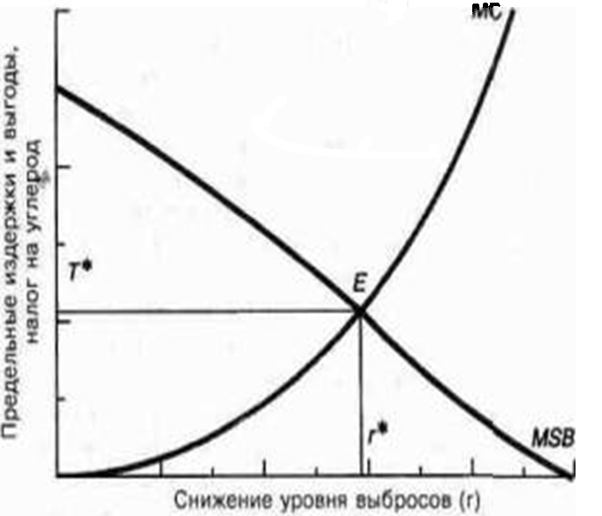
Чтобы замедлить изменение климата эффективно, необходимо ввести “углеродный налог” на выбросы вредного диоксида углерода, чтобы уравнять предельные издержки снижения уровня выбросов и предельные выгоды от снижения вреда, которые проявляются в повышении уровня моря и других последствиях изменения климата.
Рис.7. Углеродный налог – спасение от климатических изменений
Защита окружающей среды

Slide 97
Каким образом можно достичь Е, эффективной точки снижения уровня СО2 в атмосфере? Так как выделение СО^ происходит в результате сжигания углеродосодержащего топлива, некоторые предлагают ввести налог на содержание углерода в топливе. Топливо, в котором содержание углерода велико, например, уголь, будет облагаться большими налогами, чем топливо с низким содержанием углерода, такое как бензин. Экономисты подсчитали, что эффективный налог на содержание углерода должен составлять от 5 до 10 долл. за тонну углерода и постепенно расти в течение следующего столетия. В дальнейшем налог на углерод-будет превышать цену на электричество всего на 2%, а цену галлона бензина всего на 2 цента. При данном уровне налога на углерод изменения климата будут значительными. Поэтому сторонники экологического-подхода предлагают ввести более высокий налог на углерод—порядка 100 долл. за тонну—для того, чтобы предотвратить будущее изменение климата.
Защита окружающей среды

Slide 98
И все же, экономисты и сторонники экологического подхода не столь далеки друг от друга, как может показаться. Изменение климата создает большие трудности для политиков, так как последствия этого неопределенны и заходят далеко в будущее. Каковы главные неопределенности? Ученые предупреждают об угрозе того, что изменение направления океанских потоков превратит Европу в Аляску, что средне-континентальные зерновые угодья превратятся в пустыню;' что реки высохнут, когда исчезнут вечные снега, что жестокие штормы уничтожат население регионов, расположенных ниже уровня моря, что таяние снега поднимет уровень мирового океана на 20-50 футов, что старые и новые паразиты сельскохозяйственных культур и болезни станут мигрировать на север, уничтожая жизнь в регионах с умеренным климатом, и что вынужденная миграция приведет к тому, что люди станут нарушать границы в поисках подходящей для жизни земли.
Защита окружающей среды

Slide 99
Столкнувшись с этой проблемой, экономисты используют методику теории полезности в условиях неопределенности для того, чтобы проанализировать различные стратегии. Данный подход предусматривает процесс составления списка событий которые могут произойти, вероятность их проявления, оценки издержек при их проявлении и попытки их устранить, выбор правильной стратегии преодоления данной ситуации с наименьшими затратами.
Предварительные исследования показали, что так как неопределенность является односторонней, причем вероятность серьезного ущерба очень мала, может иметь смысл выплата «премии за риск», т. е. осуществление дополнительных мер для замедления климатических изменений. Как каждый в отдельности находит необходимым пожертвовать доходом, чтобы застраховать себя свою семью и дом от несчастных случаев, мы все обязаны пожертвовать частью нашего дохода с целью предотвращения глобального потепления в будущем.
Защита окружающей среды

Slide 100
Мы начали эту главу с мрачных вопросов о будущем человечества. Исследовав эту проблему, как мы ответим на них? В зависимости от нашего настроения, мы можем ответить на вопрос пессимистично или оптимистично. Но что думает об этом человечество в целом? С одной стороны правда состоит в том, что мы движемся в неизвестном направлении истощая и изменяя состав многих ресурсов тем самым играя с огнем, который может нас обжечь или того хуже уничтожить. Прошло много тысячелетий а люди остались такими же агрессивными как и их далекие предки, однако вместо зубов и когтей они применяют чудовищное оружие, которым они «улаживают конфликты». В тоже время нашим преимуществом является умение наблюдать и анализировать. Способность нашего разума наблюдать, измерять, анализировать, подсчитывать опережает наши действия, загрязняющие планету, уничтожающие деревья и воспроизводство себе подобных.
Защита окружающей среды

Slide 101
Какая же особенность нашего разума возьмет вверх: воинственность и неряшливость или же расчет и здравый смысл? Достаточно ли у нас ресурсов, чтобы обеспечить бедняков всеми благами, доступными для людей, в развитых странах, или богатые отвернуться от них? На данные вопросы не существует ответов, но большинство экономистов считает что если мы будем управлять нашими ресурсами разумно Homo Sapiens сможет не только выжить но и будет процветать еще долгое время.
Защита окружающей среды

Slide 102
РЕЗЮМЕ
Численность населения и ограниченность ресурсов
1) Теория Мальтуса относительно роста населения основывается на законе убывающей отдачи. Ее основатель утверждал, что население будет увеличиваться в геометрической (или экспоненциальной) прогрессии, удваиваясь каждое поколение, если не ограничить его увеличение искусственно. И с появлением каждого нового члена общества человечеству будет оставаться все меньше и меньше земли и природных ресурсов. Убывающая отдача станет причиной того, что доход будет расти в лучшем случае в арифметической прогрессии; выпуск на душу населения упадет настолько, что едва сможет поддерживать выживаемость населения, т.е. люди будут почти голодать.
2) за последние 150 лет сторонники теории Мальтуса подвергались жесткой критике. Главный недостаток данной теории – игнорирование мальтузианцами возможности технического прогресса, а также игнорирование искусственного контроля за рождаемостью, как основной силы сдерживающей рост населения.
Защита окружающей среды

Slide 103
3) Наблюдение за взаимосвязью окружающей среды, численности населения и уровнем дохода показали, что спрос на чистый воздух, воду и безопасное существование повышается по мере роста дохода на душу населения, так что с увеличением дохода на душу населения состояние окружающей среды будет улучшаться, а не наоборот.
Экономическая теория и природные ресурсы
4) природные ресурсы невозобновимы тогда, когда их количество фиксировано и их невозможно восстановить. Возобновляемыми ресурсами называются ресурсы, которые могут возобновляться бесконечно долго и которые, при правильном управлении, могут быть использованы нами сколь угодно долго.
5) с экономической точки зрения существуют серьезные различия между присваиваемыми и не присваиваемыми ресурсами. Природные ресурсы являются присваиваемыми, когда предприятия или потребители могут присвоить всю выгоду от их использования; например виноградники или нефтяные залежи. Природные ресурсы называются нецелевыми, когда связанные с ними издержки или выгоды не принадлежат владельцу полностью; другими словами они вызывают внешние эффекты. В качестве примеров можно привести качество воздуха и климат, которые связаны с внешними эффектами, порождаемыми такими видами деятельности, как сжигание органического топлива.
Защита окружающей среды

Slide 104
6) типичный пример присваиваемых не возобновляемых ресурсов – нефть, уголь и газ. Экономисты считают, что поскольку частные рынки могут эффективно оценивать и распределять используемые природные ресурсы, они должны считаться разновидностью капитальных активов.
Сдерживание внешних эффектов: экономическая теория окружающей среды
7) одним из главных недостатков рынка, значение которого постепенно возрастает, являются внешние эффекты. Они возникают, когда издержки или выгоды определенного вида деятельности выходят за его рамки и касаются других людей, причем полученные выгоды или понесенные издержки не оплачиваются.
8) наиболее ярким примером общественного эффекта являются общественные блага, например, система национальной обороны, когда все потребители данного блага делят его поровну и не могут быть исключены из данной группы потребителей. Менее яркими примерами являются здравоохранение, изобретения, парки, дамбы, которые также обладают качествами общественных благ. Общественным благом не являются частные блага, например, хлеб, который можно разделить и передать только конкретному человеку
Защита окружающей среды

Slide 105
9) внешние эффекты, возникающие в процессе производства и потребления, вызывают проблемы окружающей среды. Нерегулируемая рыночная экономика будет производить слишком много выбросов в окружающую среду и лишь незначительно их ограничивать. Неконтролируемые предприятия принимают решение о снижении уровня выбросов (и других общественных благ), путем сравнения предельных частных выгод и предельных частных издержек. Для достижения эффективности необходимо, чтобы предельные общественные издержки на снижение уровня выбросов были равны предельным общественным выгодам
10) существуют меры, которые могут помочь правительству исправить неэффективность, возникающую по причине побочных эффектов. Существуют два подхода: децентрализованный – переговоры и законное правило ответственности, и государственный подход (установление норм и введение налогов на выбросы). Опыт показывает, что ни один подход не является универсальным, однако многие экономисты верят, что дальнейшее использование рыночно ориентированных систем будет повышать эффективность регулирования
Защита окружающей среды

Slide 106
КЛЮЧЕВЫЕ ПОНЯТИЯ
Население и природные ресурсы
Теория Мальтуса о тенденциях роста населения
Возобновляемые и не возобновляемые ресурсы
Присваиваемые и не присваиваемые ресурсы
Экономика окружающей среды
Внешние эффекты и общественные блага
Частные и общественные блага
Неэффективность побочных эффектов
Внутренние и внешние издержки, общественные и частные издержки
Средства борьбы с внешними эффектами: переговоры, ответственность, нормы, налоги
Торговля правами на выбросы
Защита окружающей среды

Slide 107
ВОПРОСЫ ДЛЯ ОБСУЖДЕНИЯ
1. Какие основные различия между возобновляемыми и невозобновляемыми ресурсами? Приведите примеры каждого вида ресурсов.
2. Что такое неприсваиваемый природный ресурс? Приведите пример и объясните, почему рыночное размещение этого ресурса неэффективно. Какое решение вы можете предложить для улучшения рыночного реультата?
3. Многие экономисты считают, что нет необходимости вмешательства государства в деятельность рынка до тех пор, пока на нем не наблюдается достаточно сильных внешних эффектов – так называемая позиция «либералов». Присущи ли росту численности населения побочные эффекты, которые приведут к положительным или отрицательным последствиям? Рассмотрите такие сферы, как образование, национальная оборона, дороги, загрязнение окружающей среды и рождение гениев, подобных Моцарту или Эйнштейну.
Защита окружающей среды

Slide 108
4. Геометрическая прогрессия является последовательностью членов (g1, g2, ..., gt, gt+1 ...),в которой каждый член кратен своему предшественнику: g2/g1 ⁼ g3/g2 ⁼ ... = gt+1/gt ⁼ β. Если β = 1 + i > 1, члены прогрессии растут экспоненциально, подобно сложным процентам. Арифметическая прогрессия представляет собой последовательность членов (а1, а2, а3, ... , аt, аt+1,...), в которой разница рядом стоящих членов является постоянной величиной: а2 - а1 = а3 - а2 = ... = аt+1-аt= ... .Приведите примеры каждой прогрессии. Убедитесь, что любая геометрическая прогрессия с β > 1 должна превзойти по сумме любую арифметическую прогрессию. Соотнесите этот вывод с теорией Мальтуса.
Защита окружающей среды

Slide 109
5. Вспомните об утверждении Мальтуса о том, что население, если его не лимитировать, будет расти в геометрической прогрессии, в то время как предложение пищи — ограниченное убывающей отдачей — лишь в арифметической прогрессии. Используйте пример с цифрами с целью показать, почему производство продуктов питания на душу населения должно снизиться, если рост населения не будет ограничен, и когда убывающая отдача приводит к тому, что выпуск продовольствия растет медленнее, чем рабочая сила.
6. «Местными общественными благами» называются блага, которые приносят выгоду жителям города или штата — например, пляжи или школы, открытые только для жителей города. Есть ли повод думать, что города могли бы участвовать в конкуренции для того, чтобы обеспечить своих жителей нужным количеством общественных благ? Если это так, является ли данный тезис советом для сторонников экономической теории «налогово-бюджетного федерализма» относительно того, каким образом нужно обеспечивать предложение местных общественных благ?
Защита окружающей среды

Slide 110
7. Подумайте, является ли каждый из перечисленных ниже побочных эффектов настолько серьезным, что для его ликвидации необходимы коллективные действия. Если да, то какое из четырех рассмотренных в данной главе средств было бы наиболее эффективным?
а) Сталелитейные заводы, загрязняющие воздух Бирмингема оксидами серы
б) Курение в ресторанах
в) Студенты, курящие в собственных комнатах
г) Вождение автомобиля в состоянии алкогольного опьянения, в результате которого погибает 25000 человек ежегодно
д) Вождение автомобиля лицами младше 21 года в состоянии алкогольного опьянения.
Защита окружающей среды

Slide 111
8. Выполните условную оценку следующих ситуаций: сохранение природы залива Принца Вильяма в ее первозданном виде; предотвращение вымирания пятнистых сов на последующие 10 000 лет; сокращение шансов умереть в результате автомобильной аварии с 1 на каждую тысячу человек до 1 на каждые две тысячи человек каждый год. Насколько достоверным, по вашему мнению, является этот метод сбора информации о человеческих предпочтениях?
9. Сложная задача
Глобальные общественные блага порождают особые проблемы, поскольку ни одна отдельно взятая нация не в состоянии извлечь выгоды из собственных усилий, направленных на защиту окружающей среды. Чтобы убедиться в этом нарисуйте график изображенный на слайде 93, еще раз, обозначив его как «сокращение выбросов для США». Обозначьте все кривые буквами США – это будет означать что они отражают издержки и выигрыш только для США. Затем нарисуйте новую кривую MSB, указывая на то, что выигрыш планеты в три раза выше чем для США. Рассмотрите «националистическое» равновесие в точке Е, в которой США максимизирует свой собственный «чистый» выигрыш. Можете ли вы объяснить почему это неэффективно с точки зрения всей планеты?
Защита окружающей среды

Slide 112
Рассмотрите этот вопрос с точки зрения теории игр. Равновесие по Нэшу будет иметь место в случае, когда каждая страна выбирает собственное «националистическое» равновесие о котором мы только что говорили. Объясните, почему это совершенно аналогично неэффективному равновесию по Нэшу в игре в загрязнение правда, в данном случае игроками являются страны а не предприятия. Затем рассмотрите кооперативную игру, в которой страны собираются, чтобы совместными усилиями отыскать точку эффективного равновесия. Опишите эффективное равновесие с точки зрения глобальных кривых МС и MSB. Можете ли вы объяснить, почему для эффективного равновесия требуется введение одинакового «углеродного» налога во всех странах?
Защита окружающей среды

